Slide 1
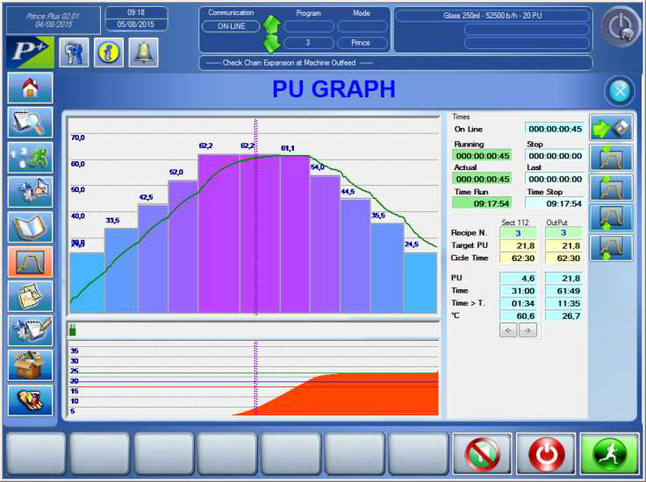
Senkung des Wasser- und Dampfverbrauchs Ihrer Maschine
PRediction IN Control Equation– Steuerungssystem Plus
NUTZEN UND VORTEILE
BESCHREIBUNG
Wartung
Vereinfachung der routinemäßigen Wartungsarbeiten
Sicherheit und Ergonomie
Liste der Alarme und Meldungen
Einfache Maschinenbedienung über das Bedienpanel
Persönliches „PSWD“ mit veränderter Funktion
Produktivität
Senkung der Kosten des Wasserverbrauchs
Senkung der Kosten des Dampfverbrauchs
Flexibilität
Mögliche Implementierung eines fliegenden Formatwechsels
Mögliche Einstellung der Funktionsmerkmale der Maschine
Effiziente Kontrolle der Pasteureinheit (PU):
KEIN unzureichend pasteurisiertes Produkt
Sichergestellte minimale PU-Akkumulation
Definition und Schutz vor zu starker Pasteurisierung
Erreichung des „Killing Effect“
Effiziente Kontrolle der Produktauslauftemperatur
Einfache Einstellung der Funktion
Exaktheit der Rezeptureinstellung für jedes Format
Erfassung der Produktionsdaten
Klare und umfassende Berichte
Nutzen: Effizienz,, Kostenoptimierung, Nachhaltigkeit
Ausstattung: Pasteur
Katalog-Code: VRP-023

